Slide 1
"Третье мнение». Распознавание типов клеток крови, софт для анализа медицинских изображений рентгенографии легких, маммографии, компьютерной томографии и УЗИ
Выполнили : студенты 113 группы
Махмудов Сидикджон Одилджонович
Кувшинов Никита Сергеевич
Красноярск 2019

Slide 2
Искусственный интеллект (AI) – раздел информатики, который занимается решением когнитивных задач, обычно предназначаемых для человеческого интеллекта, таких как обучение, решение проблем и распознавание шаблонов. ... Сегодня искусственный интеллект – это часть продвинутых компьютерных технологий.

Slide 3
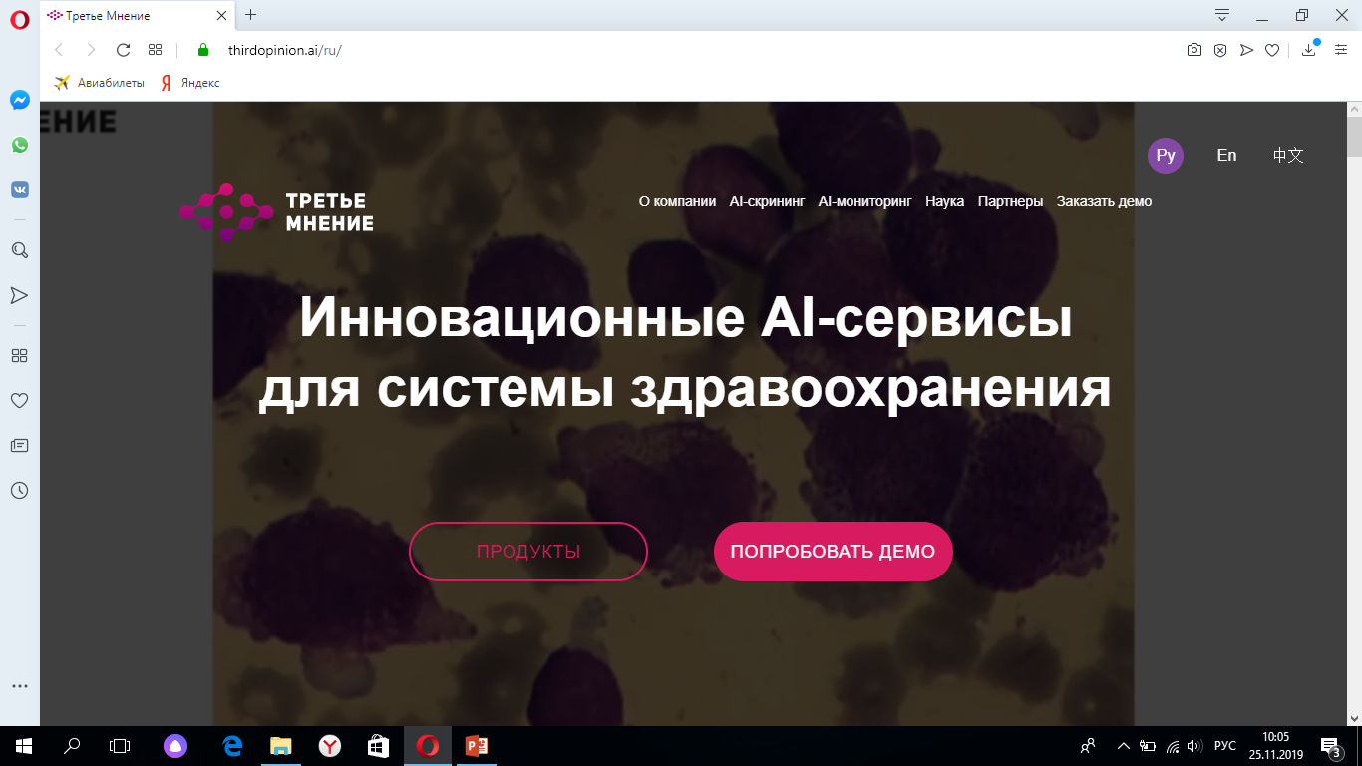

Slide 4
Команда
м

Slide 5
Команда

Slide 6
Технологии искусственного интеллекта - расширение возможностей врача и повышение доступности диагностики
Алгоритмы обучены комбинированными методами, в том числе с использованием высококвалифицированной врачебной разметки. AI-приложения "Третье Мнение" на 40% сокращают время постановки диагноза, позволяют своевременно начать лечение и на 30% повысить его эффективность. Внедрение решения в учреждениях здравоохранения снижает страновое и региональное неравенство.
В основе алгоритма опыт врачей-экспертов
Дефицит опытных врачей, рост популярности скрининга, высокая значимость данных анализа медицинских изображений для клинициста - предпосылки для развития технологий оцифровки уникальных врачебных знаний и опыта.

Slide 7
Роботизированный ассистент врача "Третье Мнение" на 60% снижает нагрузку врача, автоматизируя рутинные процессы анализа медицинских изображений и подготовки стандартизированных описаний. Сервис за секунды определяет патологические состояния на снимке, маркирует их и генерирует предварительное описание. Исследования с обнаруженными AI патологиями приоритезируются, пациенты из группы риска направляются на дополнительные обследования.

Slide 8
Во вкладке продукты можно прочитать про Ai-сервисы и для каких целей они используются

Slide 9
Обнаружение патологических клеток при анализе крови и костного мозга
Обнаружение патологических клеток при анализе крови иостного мозга
Анализатор субпопуляций лейкоцитов
Анализатор бластных клеток
Анализатор опухолевого поражения костного мозга
Анализатор заболеваний тромбоцитов
и другие.

Slide 10
Обнаружение нозологий на снимках «глазного дна» Анализатор диабетического поражения Анализатор глаукомы Анализатор сердечно-сосудистых заболеваний и другие

Slide 11
Рентгенография грудной клетки При анализе рентгенограмм органов грудной клетки выделяется ряд специфических симптомов: -изменения легочного рисунка, который необходим для выявления различных патологий сердечно-сосудистой системы, повышенного давления в легочной артерии и т.д.), -инфильтративные изменения легочной ткани (очаги и фокусы консолидации, инфильтраты), -анализ мягких тканей и костных структур (выявление возрастных, травматических и патологических изменений). Совокупность исследований позволяют выявлять и диагностировать на раннем этапе такие тяжелое заболевания органов грудной клетки как: туберкулез, рак, типичную и атипичную пневмонию, заболевания костей и другие.

Slide 12
Маммография Лечение рака груди сильно зависит от того, на какой стадии находится болезнь. Исследование маммограм очень трудоемкий процесс, доступный опытному специалисту. На помощь врачам приходит система машинного зрения.

Slide 13
КТ / МРТ Компьютерная томография основана на воздействии рентгенологического излучения. Лучи производит кольцеобразный контур, внутри которого находится стол или кушетка для пациента. Выполняется серия послойных снимков с различных ракурсов. Позже на компьютере формируется объемный, трехмерный результат. Сложность диагностики повышается в разы, так как врач должен изучить отдельно каждый слой. Толщина среза достигает 1 мм.

Slide 14
Мобильное УЗИ Ультразвуковое исследование один из ведущих методов современной диагностики. Он высокоэффективен, безопасен, безболезненный и не требует больших временных затрат. Мобильный УЗИ-сканер совместно с цифровым анализатором позволяют провести процедуру во вне больничных условиях.

Slide 15
Спасибо за внимание !!!
Инст:
@_white__fox
@sidik.69

